Slide 1
유니콘바이크
PASS 상품 시스템

Slide 2
요금제 정리

Slide 3
요금제 구분
상품유형: 구독형/정액권
할인방식: 가격할인/시간할인/할인율적용
(질문)기존 쿠폰과 PASS 상품의 중복적용? 우선순위?
이후 결제프로세스를 변경시에는 ‘일레클’과 같이
이용자가 종료 후 ‘결제하기’를 진행하는 방식으로
이때 보유한 쿠폰을 선택할 수 있도록 가능할까요?
+ 이용자가 설정가능(매결제시 직접선택/유효기간이
먼저 도래하는것을 우선하여 자동적용)
or
유효기간이 먼저 도래하는것을 우선 적용
(유효기간이 동일할 경우 웰컴/초대 쿠폰 우선)
상품유형
구독형: 매월 자동 결제
정액권: 1번만 결제
할인방식
가격할인: 정해진 금액 차감
시간할인: 정해진 시간 차감
할인율적용: 추가 분당 요금에 할인율 적용
*다른 요금제는 기본 시스템 완성 후 반영
계산 예제
60분00초 이용 고객
가격할인: 2,000원 할인인 경우, 15분(1,000원)+45분(4,500원)-할인2,000원=3,500원
시간할인: 20분 할인인 경우, 15분(1,000원)+45분(4,500원)-할인20분(2,000)원=3,500원
할인율적용: 추가 분당 요금 50%할인인 경우, 15분(1,000원)+45분(4,500원)x0.5(할인)=3,250원
10분00초 이용 고객
가격할인: 2,000원 할인인 경우, 10분(1,000원)-할인2,000원=0원
시간할인: 20분 할인인 경우, 10분(1,000원)-할인20분(2,000)원=0원
할인율적용: 추가 분당 요금 50%할인인 경우, 10분(1,000원)+0분(0원)x0.5(할인)=1,000원

Slide 4
관리자 프로그램 앱 표시 부분

Slide 5
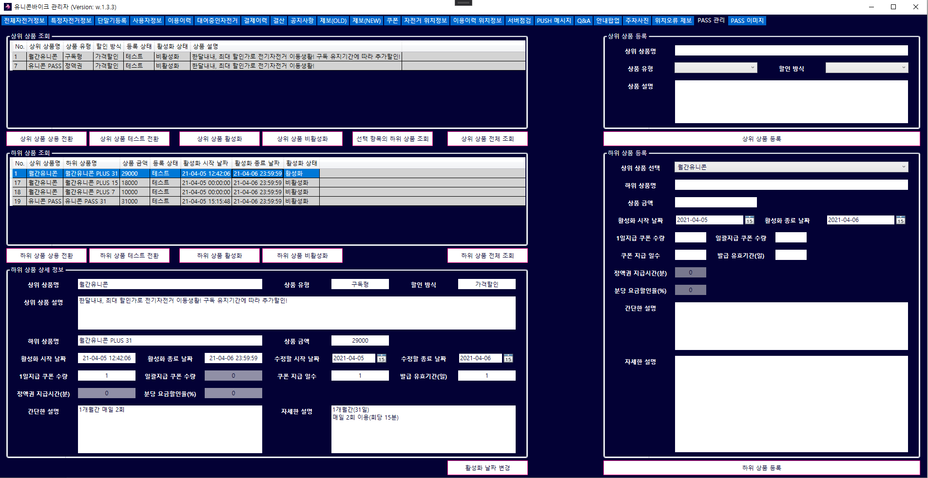
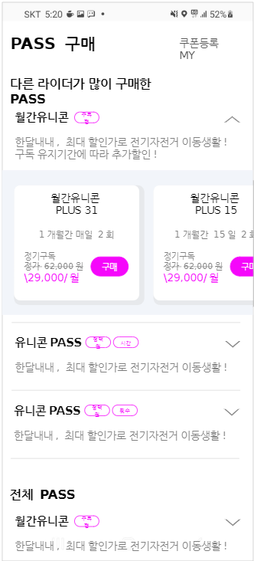
상위 상품 표시

Slide 6
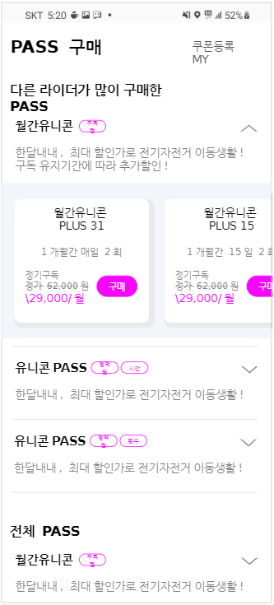
하위 상품 표시
정가 입력 여부(자동계산?)
정가 입력 여부(자동계산?)

Slide 7
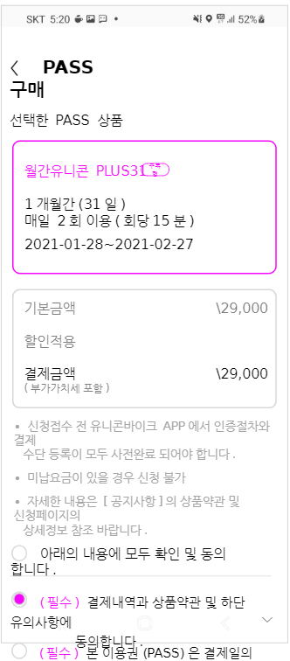
하위 상품 표시
활성화 날짜는 상품을 구매
가능하도록 오픈하여 노출하는 일정,
이용자가 패스상품을 구매
하고자 하는 날짜를 기준으로
상품별 지급일수에 따라
자동산정 표기
ex) 구매일 4/5 일시
2021-04-06~2021-05-05

Slide 8
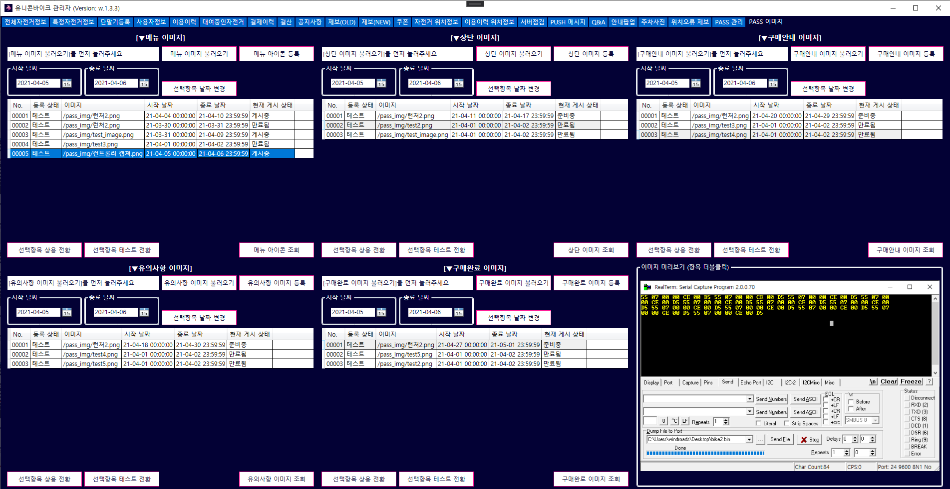
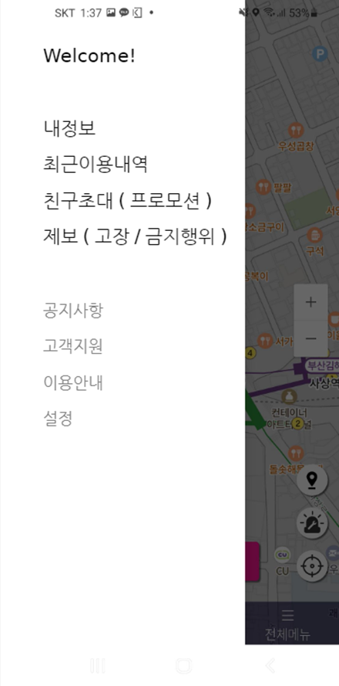
이미지 표시

Slide 9
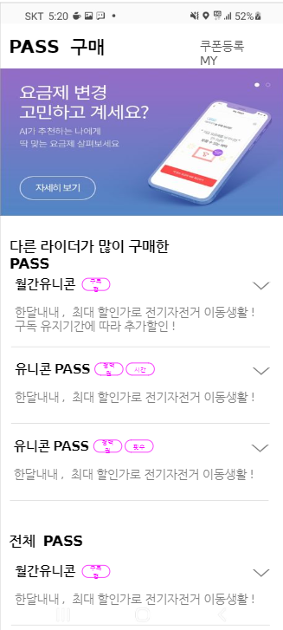
이미지 표시

Slide 10
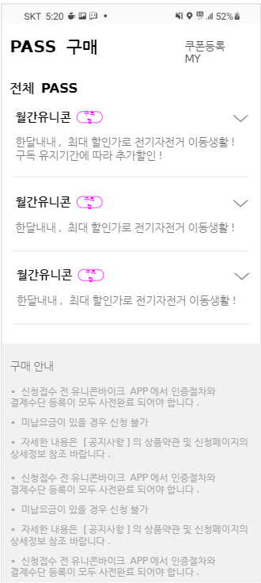
이미지 표시

Slide 11
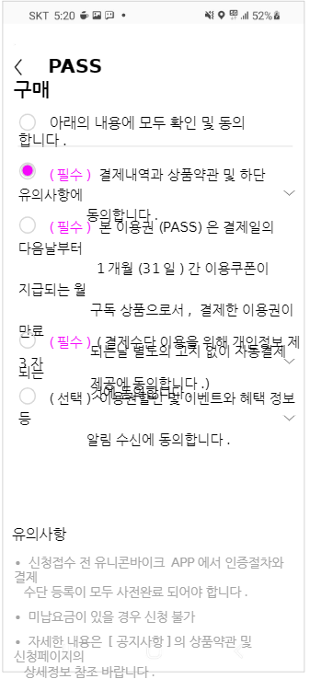
이미지 표시

Slide 12
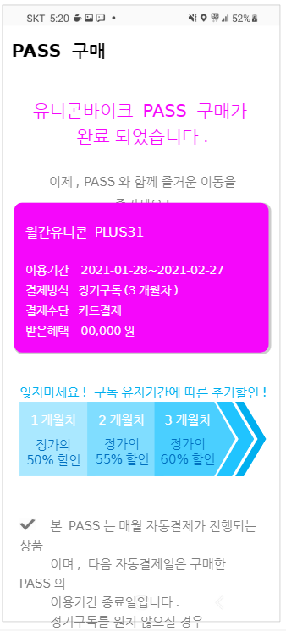
이미지화 여부
이미지 표시
구매상품에 따라 표시 이미지
상이 적용 여부

Slide 13
앱 Depth

Slide 14
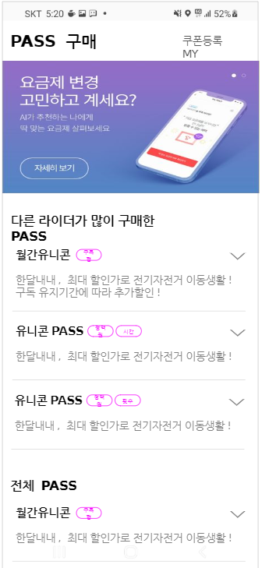
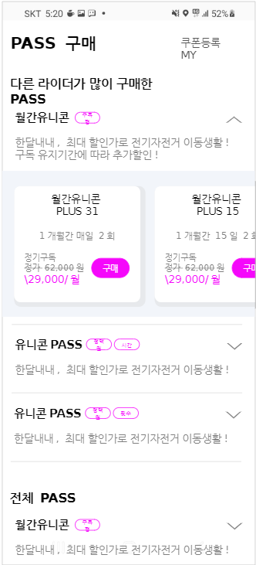
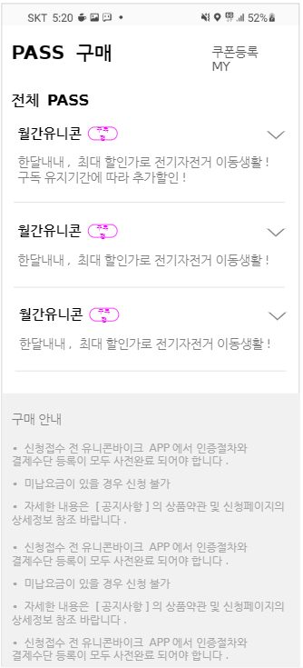
구매하기
버튼 클릭
이미지 클릭

Slide 15
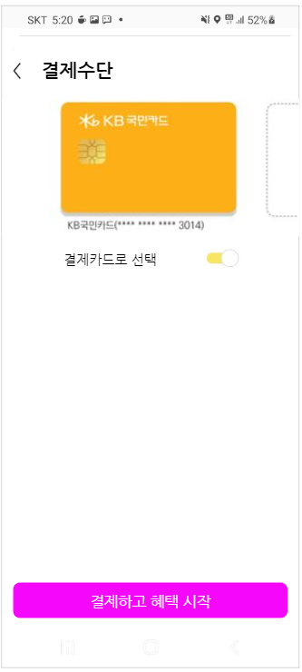
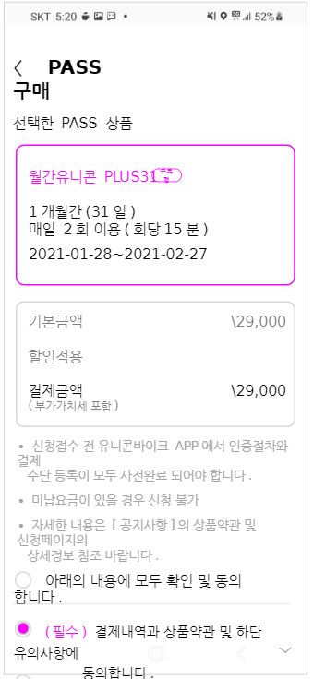
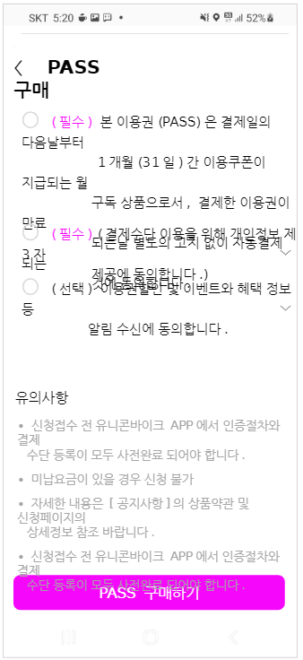
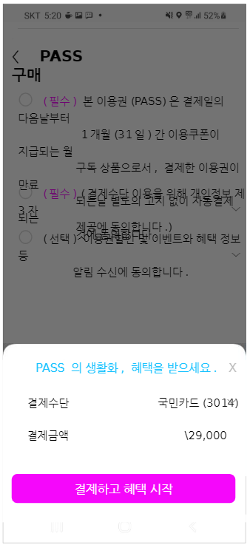

버튼 클릭
버튼 클릭
버튼 클릭
버튼 클릭
버튼 클릭
결제완료페이지
해당 페이지에서 버튼이 상시 노출인지, 최하단 스크롤다운시 노출인지 여부
> 최하단 스크롤다운시 노출 필요

Slide 16
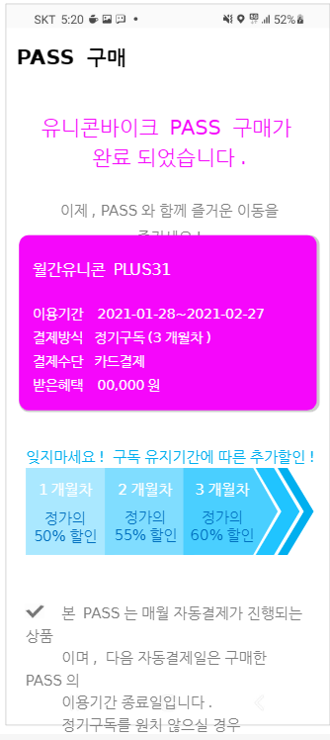

Slide 17
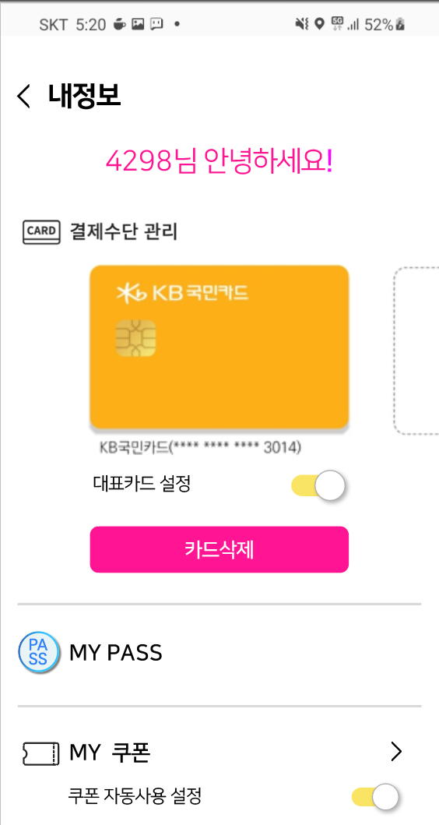
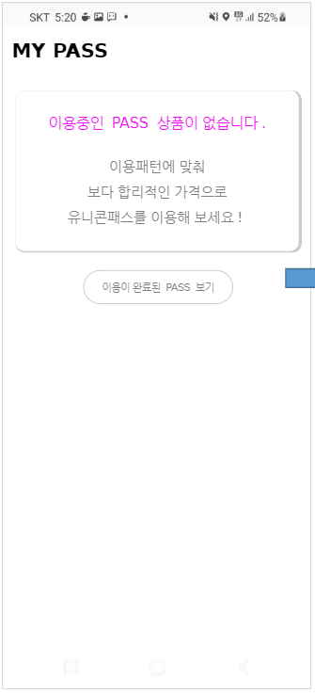
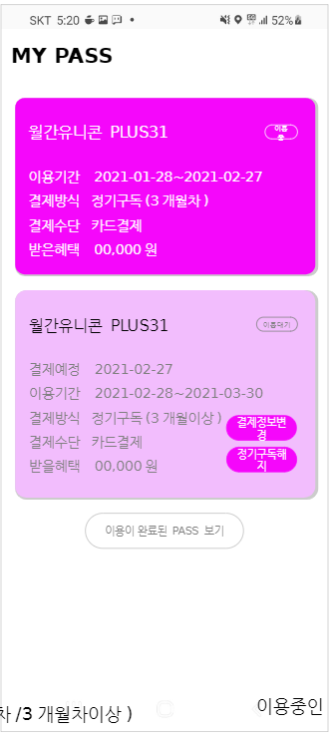
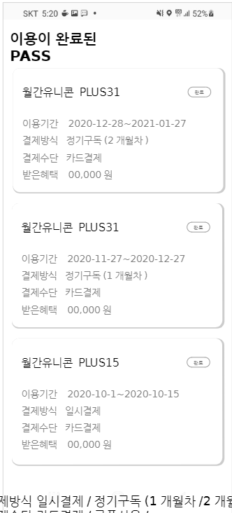
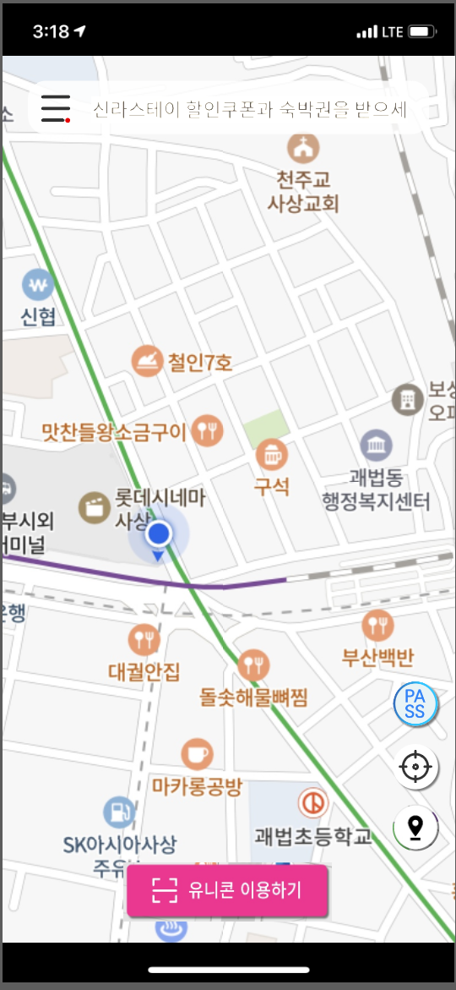
MyPASS
PASS 구매하기
버튼 클릭
버튼 클릭
버튼 클릭
버튼 클릭
패스이용중
패스이용X : PASS구매페이지로 이동(슬라이드14의 두번째) OR MY PASS 페이지에 구매하기 버튼 생성

Slide 18
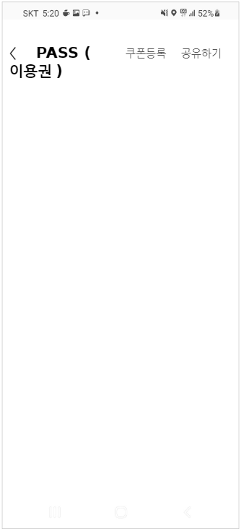
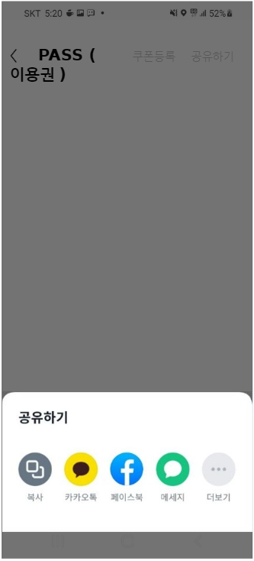
PASS 공유하기
(질문)PASS이용권 페이지는 어디서 진입? 내용은 어떤 것 표시?
버튼 클릭

Slide 19
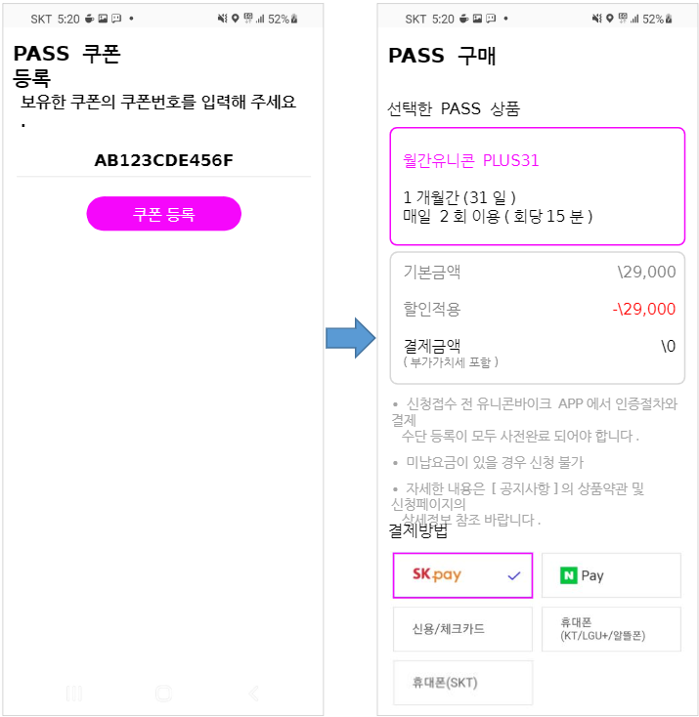
PASS 쿠폰등록
버튼 클릭
할인적용
: 해당 쿠폰의 할인율 설정

Slide 20
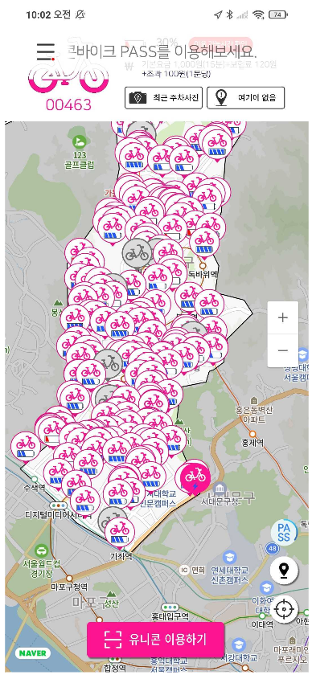
(질문)메뉴/공지와 자전거정보/대여 중 정보 창과 겹치는 문제
상단 슬라이딩 되는 공지사항은 최초 지도화면에서만 노출
(대여중 정보시 메뉴버튼은 다시 계획하여 전달 드리겠습니다.)

